Slide 1









CHÀO MỪNG CÁC THẦY, CÔ GIÁO VÀ CÁC EM
ĐẾN VỚI TIẾT HỌC
MÔN: TOÁN

Slide 2

KHỞI ĐỘNG

Slide 3
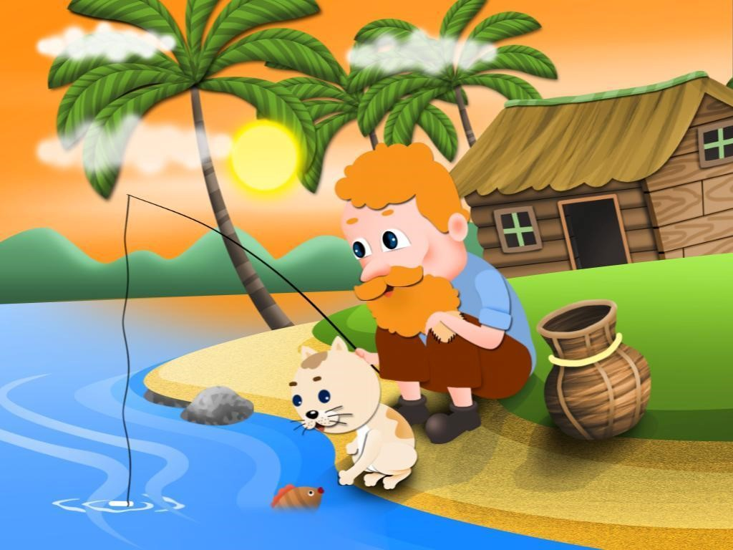

ÔNG LÃO ĐÁNH CÁ
Chúng mình hãy giúp ông lão câu được cá bằng cách trả lời đúng các câu hỏi nhé!

Slide 4
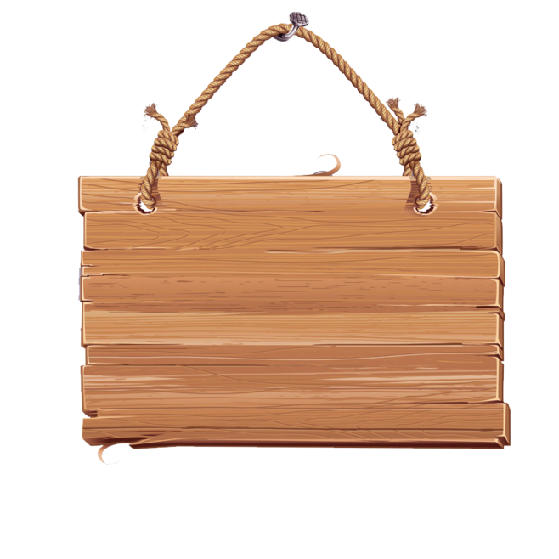

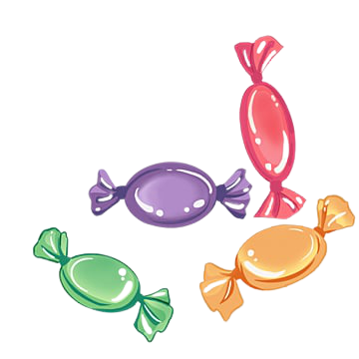
Có bao nhiêu cái kẹo ?
16 cái kẹo

Slide 5
Điền số ?
13
?
15
16
?
18
14 và 17

Slide 6
Sắp xếp các số theo thứ tự từ bé đến lớn
12
9
18
14
6
19
6, 9, 12, 14, 18, 19

Slide 7
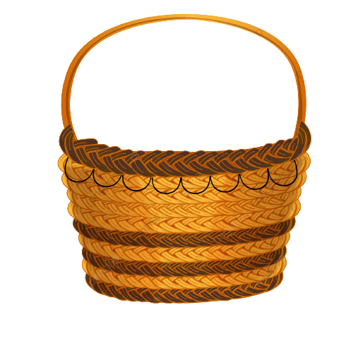
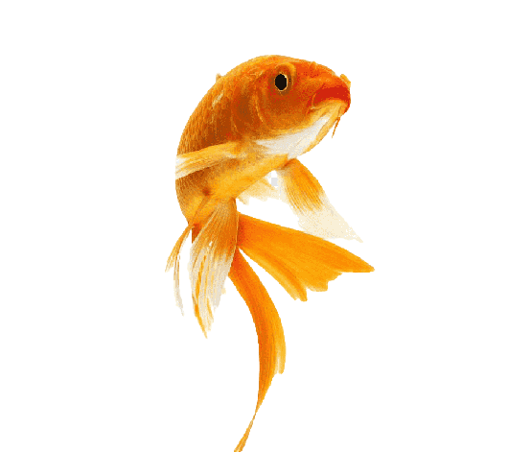
Cảm ơn các bạn nhỏ đã giúp ông lão câu được cá nhé!

Slide 8
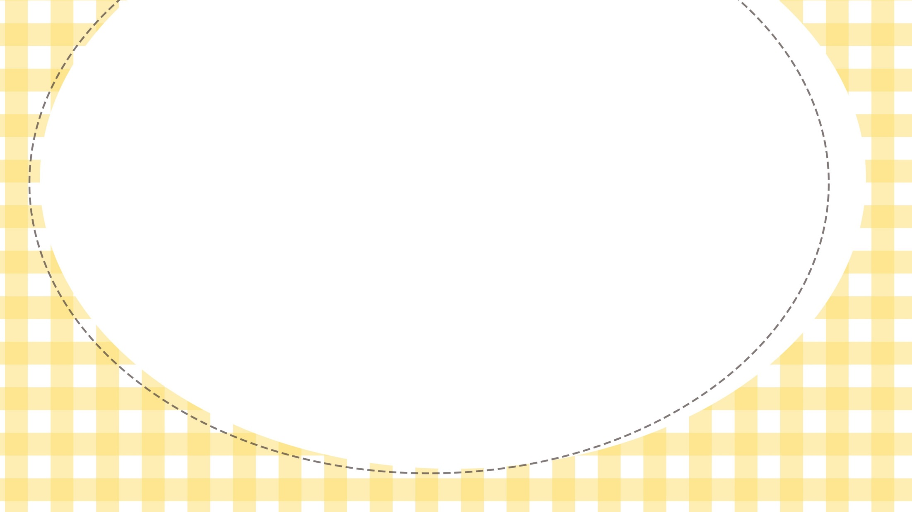




BÀI 21
SỐ CÓ HAI CHỮ SỐ
Tiết 3
( TRANG 8 + 9)

Slide 9

1. KHÁM PHÁ

Slide 10
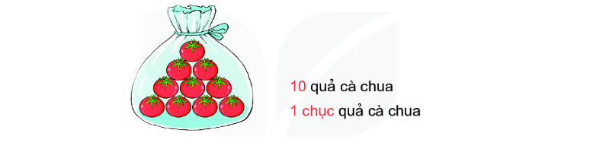
👆
10 quả cà chua
👆
👆
👆
👆
👆
10 = 1 chục
👆
👆
👆
👆
10
mười

Slide 11
2 chục quả cà chua
2 chục = 20
20
hai mươi

Slide 12
3 chục quả cà chua
3 chục = 30
30
ba mươi

Slide 13
4 chục quả cà chua
4 chục = 40
40
bốn mươi

Slide 14
5 chục quả cà chua
5 chục = 50
50
năm mươi

Slide 15
6 chục quả cà chua
6 chục = 60
60
sáu mươi

Slide 16
7 chục quả cà chua
7 chục = 70
70
bảy mươi

Slide 17
8 chục quả cà chua
8 chục = 80
80
tám mươi

Slide 18
9 chục quả cà chua
9 chục = 90
90
chín mươi

Slide 19
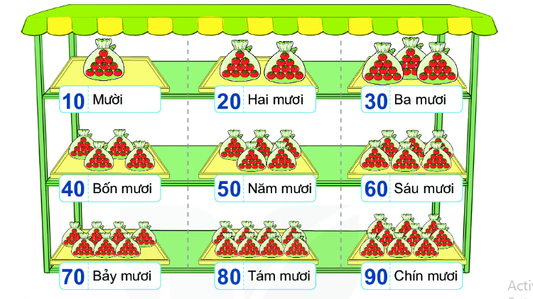

Slide 20
10
20
30
40
50
60
70
80
90

Slide 21
Các số tròn chục có gì giống nhau?
10
10
20
30
40
50
20
30
40
50
60
60
80
90
70
90
70
80
Các số tròn chục có chữ số cuối là 0.

Slide 22
10
20
30
40
50
60
70
90
80
90
80
70
60
50
40
30
20
10

Slide 23
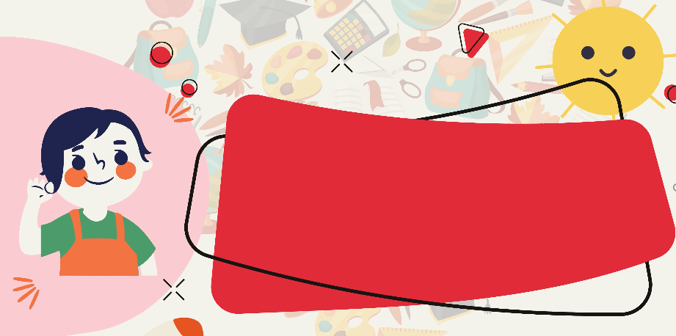
2. HOẠT ĐỘNG

Slide 24
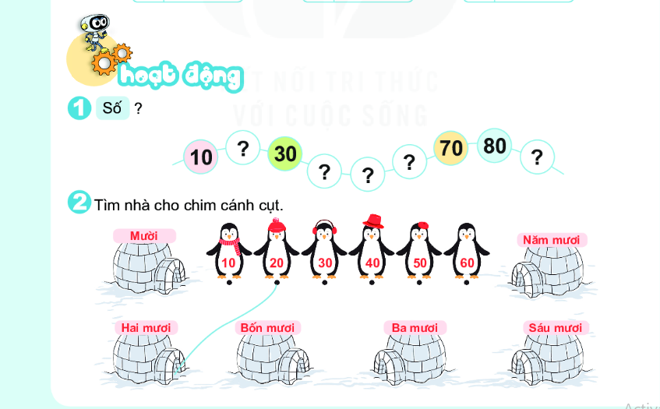
20
90
60
40
50

Slide 25
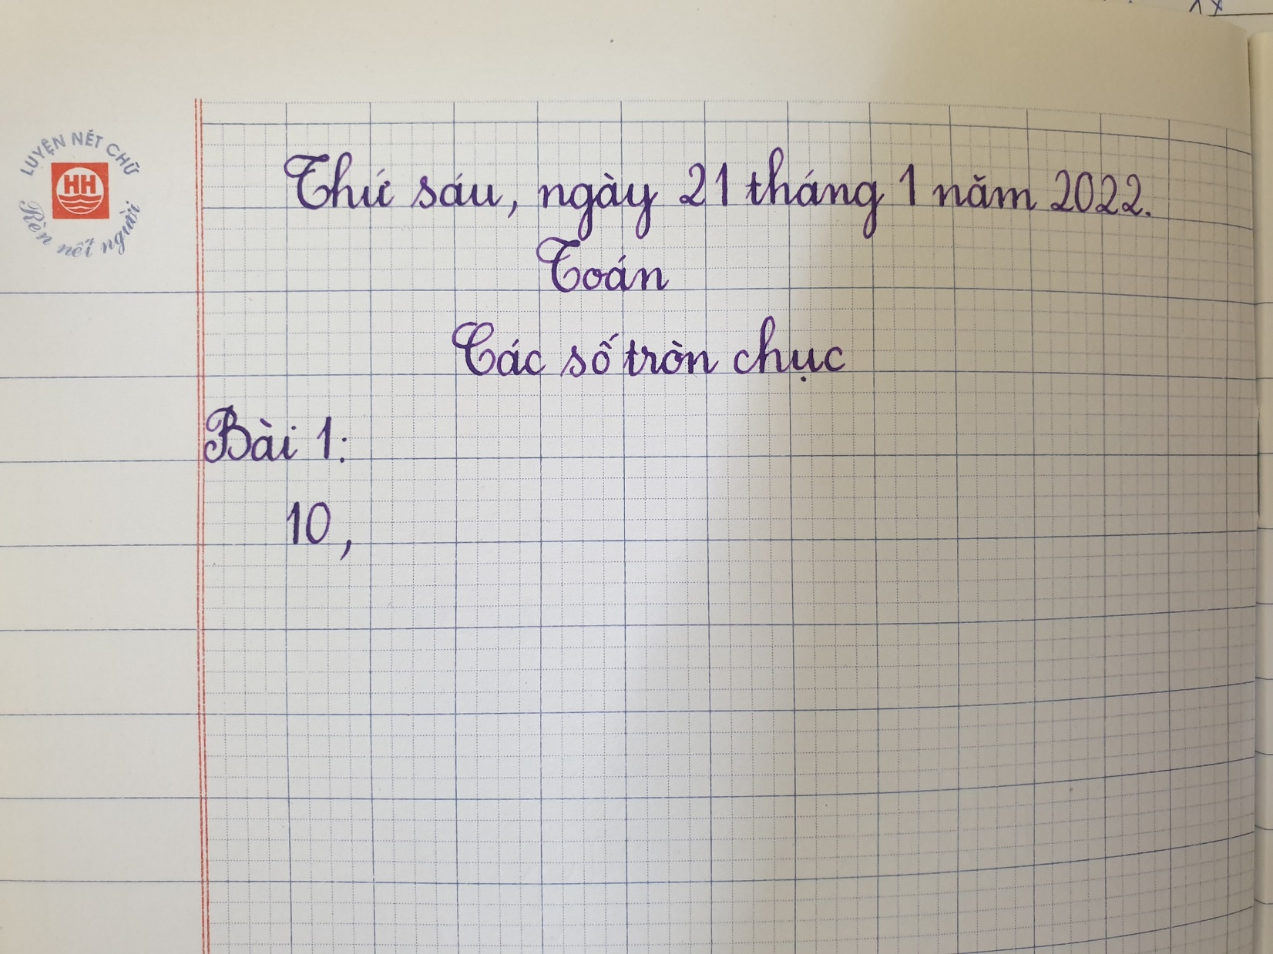

Slide 27
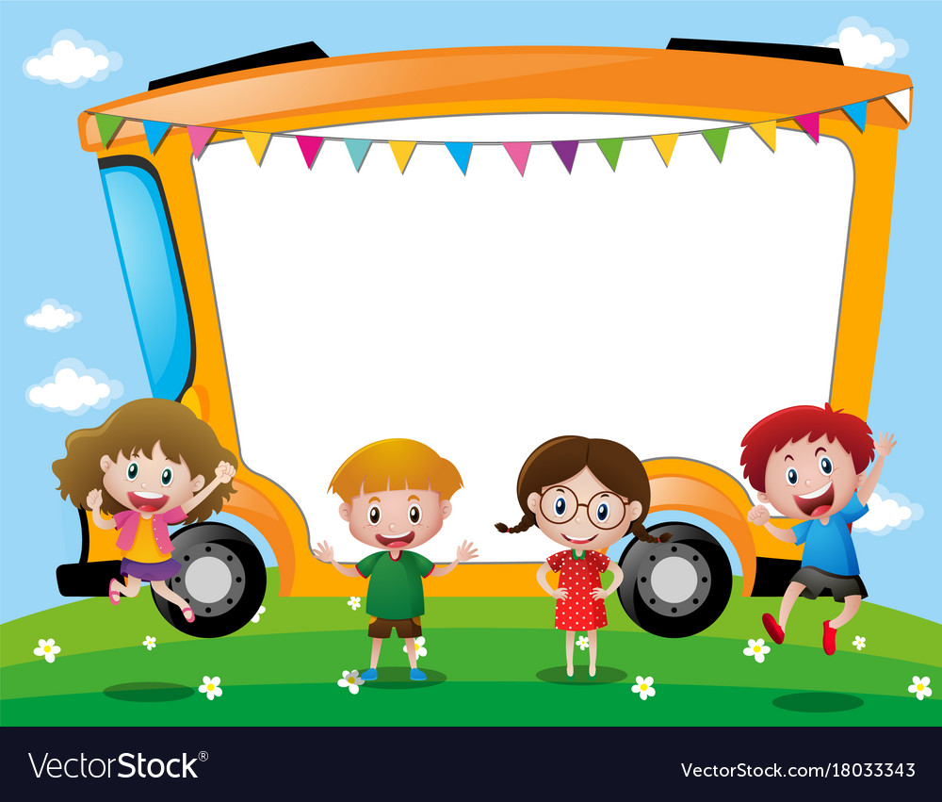


Slide 28
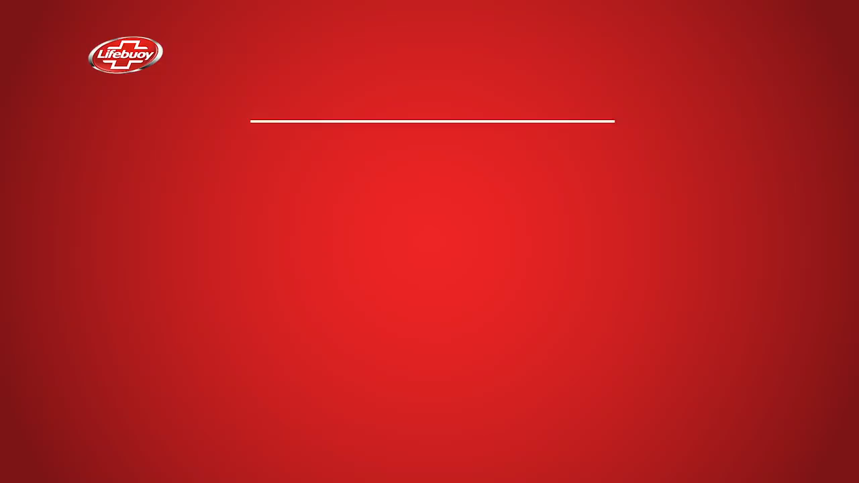
Vũ điệu 6 bước rửa tay

Slide 29
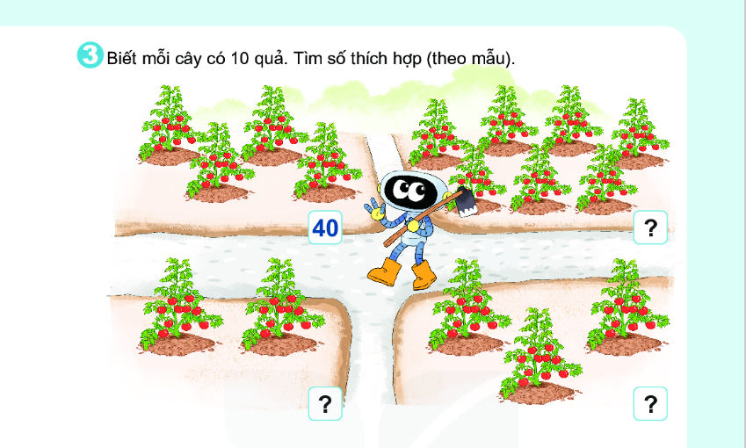
D
A
👆
👆
👆
👆
👆
👆
👆
👆
👆
👆
👆
?
70
👆
👆
👆
👆
B
C
20
👆
30

Slide 30
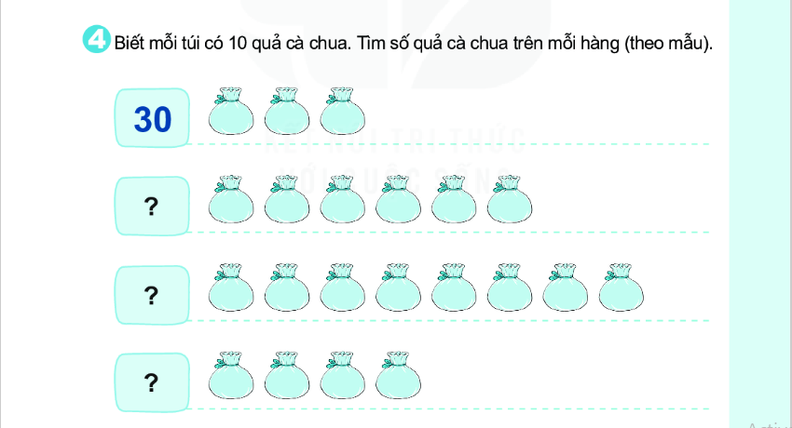
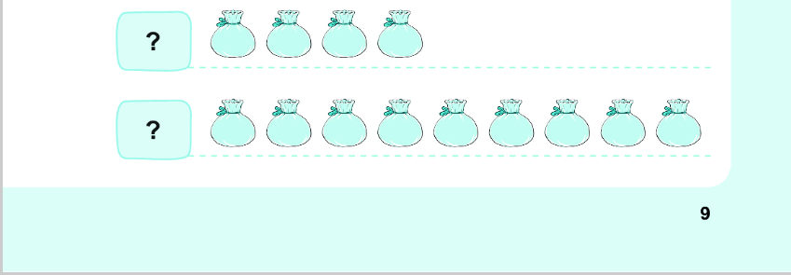
60
80
40
90

Slide 31

Xin chào và hẹn gặp lại !

